Slide 1


VUI MỪNG CHÀO ĐÓN CÁC EM TỚI BUỔI HỌC NGÀY HÔM NAY!

Slide 2
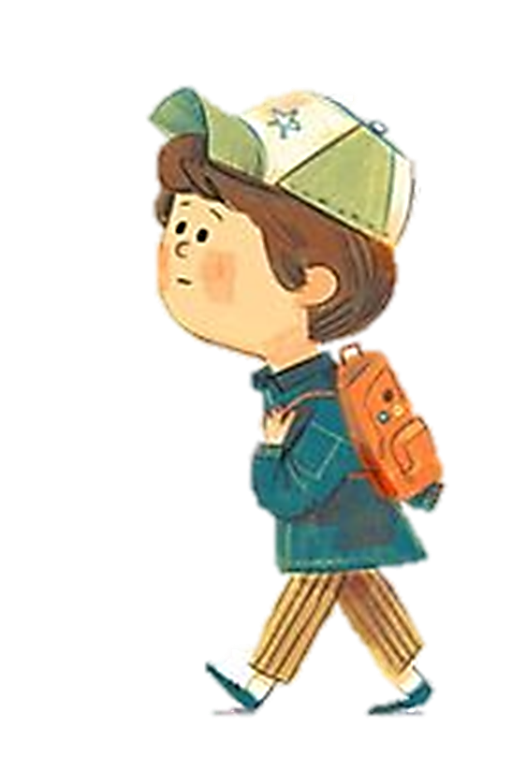
KHỞI ĐỘNG
Em hãy trả lời câu hỏi sau:
Em nào đã đọc văn bản “Tôi đi học” trong sách giáo khoa?
Truyện kể về ai, về sự kiện gì?
Ấn tượng rõ nhất của em sau khi đọc truyện là gì? Vì sao?

Slide 3

Bài 1: Truyện ngắn
Văn bản
TÔI ĐI HỌC

Slide 4
NỘI DUNG BÀI HỌC
III. Tìm hiểu chi tiết
I. Kiến thức Ngữ Văn
1. Cảm nghĩ của nhân vật tôi trên đường đến trường
2. Cảm nghĩ của nhân vật tôi lúc ở sân trường
3. Cảm nghĩ của nhân vật tôi trong lớp học
1. Truyện ngắn
2. Tưởng tượng trong tiếp nhận tác phẩm văn học
3. Nhan đề và cách đặt tên nhan đề văn bản văn học
II. Tìm hiểu chung
IV. Tổng kết
Tác giả, tác phẩm
Tóm tắt, nhân vật và ngôn ngữ kể
Nội dung
Nghệ thuật

Slide 5
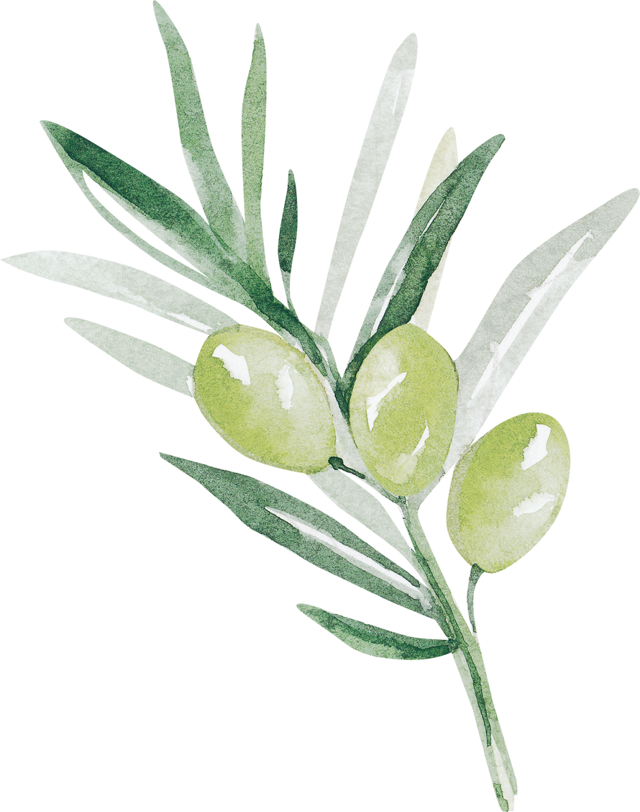

I. KIẾN THỨC NGỮ VĂN

Slide 6
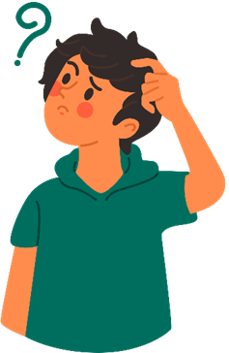
1. Truyện ngắn
HOẠT ĐỘNG NHÓM
Em hãy trả lời các câu hỏi sau:
Truyện ngắn là truyện như thế nào?
Truyện ngắn có đặc điểm gì?

Slide 7
Truyện ngắn
Thể loại cỡ nhỏ của văn xuôi hư cấu
Thường phản ánh
Kết cấu
Cốt truyện
Không chia thành nhiều tuyến nhân vật
Kì lạ
“Một khoảnh khắc”, tình huống độc đáo
Một sự kiện gây ấn tượng mạnh
Giản dị, đời thường
Giàu triết lí
Ý nghĩa nhất trong cuộc đời của nhân vật
Trào phúng
Giàu chất thơ

Slide 8
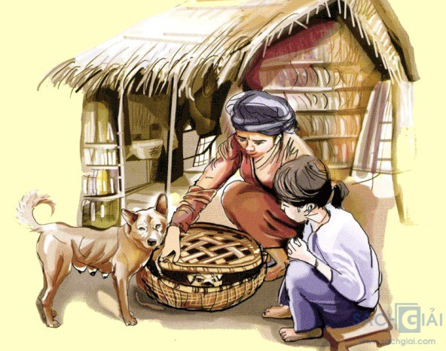
2. Tưởng tượng trong tiếp nhận tác phẩm văn học
HOẠT ĐỘNG NHÓM
Em hãy trả lời câu hỏi sau:
Tưởng tượng là gì? Em hãy nêu vai trò của tưởng tượng trong tiếp nhận tác phẩm văn học.
Khung cảnh chị Dậu đem bán đàn chó con trong “Tắt đèn” - Ngô Tất Tố

Slide 9

Là tạo ra trong tâm trí hình ảnh những cái không có trước mắt hoặc chưa hề có.
Gắn với nhiều công việc và lĩnh vực khác nhau trong đời sống của con người.
Tưởng tượng
Nhà văn phải vận dụng trí tưởng tượng để tạo ra cuộc sống như thật trong tác phẩm của mình.
Hình ảnh, âm thanh, hoạt động… của sự vật (con người, vật, phong cảnh…) trong tác phẩm đều có thể hiện lên trước mắt người đọc y như thật.
Độc giả khi đọc văn bản văn học cũng phải tưởng tượng.

Slide 10

Ví dụ: “Tôi đi học” – Thanh Tịnh
“Hằng năm cứ vào cuối thu, lá ngoài đường rụng nhiều và trên đường không có những đám mây bàng bạc, lòng tôi lại nao nức những kỉ niệm mơn man của buổi tựu trường”
Thấy được cảnh sắc yên ả, thanh bình và hoà cùng tâm trạng “nao nức” của nhân vật “tôi”

Slide 11
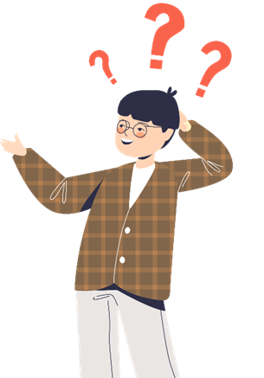
3. Nhan đề và cách đặt tên nhan đề văn bản văn học
HOẠT ĐỘNG NHÓM
Em hãy trả lời câu hỏi sau:
Nhan đề là gì? Có những cách đặt tên nhan đề văn bản văn học như thế nào?

Slide 12



Nhan đề
Là tên của văn bản, thường do tác giả đặt.
Không phải nhan đề nào cũng hàm chứa ý nghĩa, thông điệp của tác phẩm
Hình ảnh cuộc sống tối tăm, nghèo đói và số phận bi thảm của người nông dân trong xã hội cũ.
Phê phán thói háo danh, sĩ diện hão, “bệnh” thành tích.

Slide 13
Lấy tên một nhân vật chính trong tác phẩm
Lấy tên một sự vật, hiện tượng… cụ thể
Các cách đặt nhan đề văn bản
Lấy tên một địa danh cụ thể được nói tới trong tác phẩm
Dựa vào ý khái quát của toàn bộ nội dung tác phẩm
Các tác phẩm trung đại thường lấy nhan đề gắn với thể loại
Có khi dùng Không đề, Vô đề hoặc nhan đề bằng chữ số để cho người đọc tự suy ngẫm

Slide 14
II. TÌM HIỂU CHUNG

Slide 15
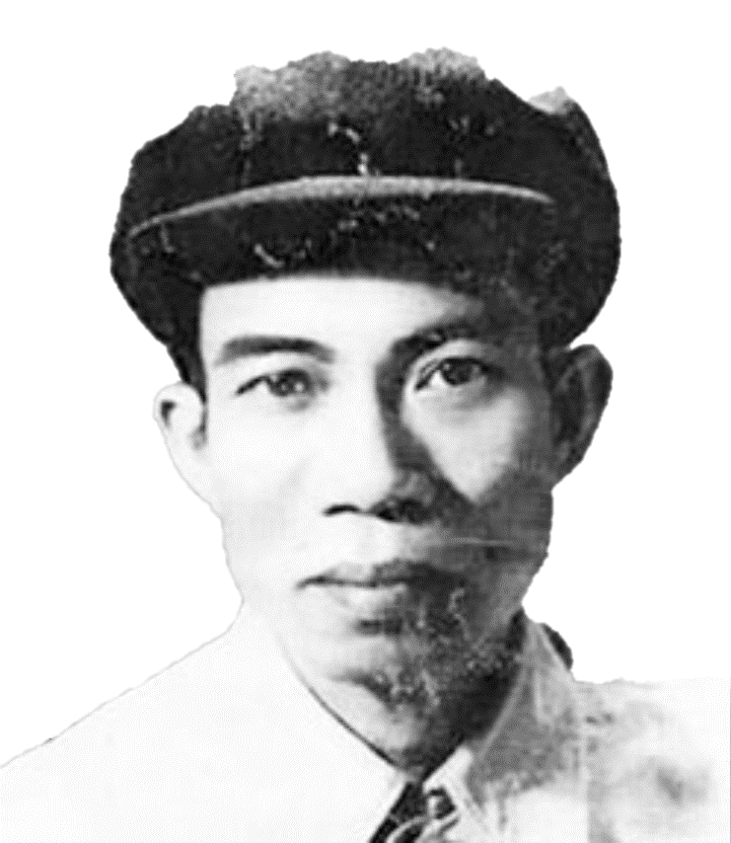

1. Tác giả, tác phẩm
HOẠT ĐỘNG NHÓM
Em hãy trả lời các câu hỏi sau:
Trình bày hiểu biết của em về tác giả Thanh Tịnh?
Hãy trình bày xuất xứ của văn bản “Tôi đi học”
Thanh Tịnh

Slide 16
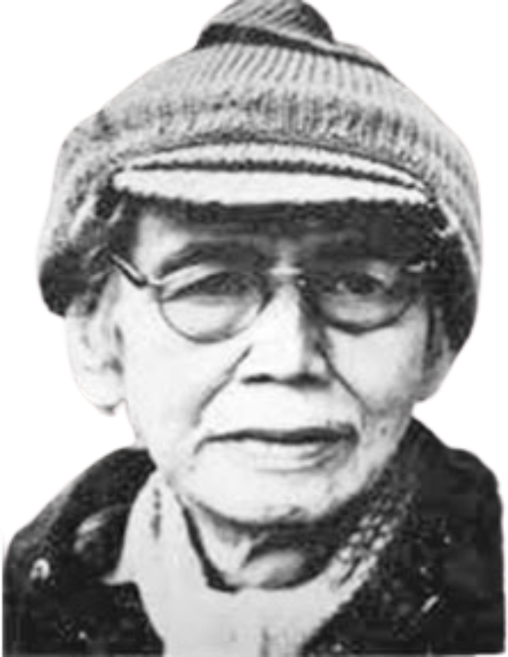
a. Tác giả
Tên khai sinh: Trần Văn Ninh
Quê quán: Gia Lạc, Huế.
Từ năm 1933, ông đi làm ở các sở tư rồi vào nghề dạy học và bắt đầu viết văn, làm thơ
Đặc trưng sáng tác: toát lên vẻ đẹp đằm thắm, êm dịu, trong trẻo
Thanh Tịnh (1911 – 1988)

Slide 17

a. Tác giả
Tác phẩm chính: Hận chiến trường (tập thơ, 1937), Quê mẹ (tập truyện ngắn, 1941), Ngậm ngải tìm trầm (tập truyện ngắn, 1943)…
Ông được tặng giải thưởng Nhà nước về văn học nghệ thuật năm 2007.

Slide 18

b. Tác phẩm
Là truyện ngắn xuất sắc của Thanh Tịnh
Xuất xứ: in trong tập “Quê mẹ”
Năm xuất bản: 1941

Slide 19

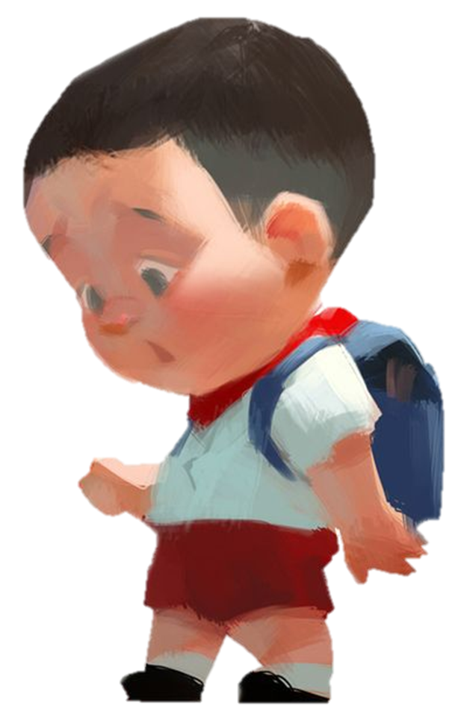
2. Tóm tắt, nhân vật và ngôn ngữ kể
Em hãy trả lời các câu hỏi sau:
Tóm tắt nội dung văn bản
Nhân vật chính là ai? Nhân vật ấy được nhà văn miêu tả ở những phương diện nào?
Ngôn ngữ kể chuyện (trần thuật) trong văn bản có gì đặc sắc?

Slide 20
a. Tóm tắt
Lòng náo nức, mơn man, tưng bừng, rộn rã
Trên đường đến trường
Trưởng thành hơn trong nhận thức, tình cảm; muốn đến trường, muốn chững chạc như bạn
Thấy ngôi trường vừa xinh xắn vừa oai nghiêm, lòng bỗng lo sợ vẩn vơ
Khi ở sân trường
Tôi đi học
Hồi hộp chờ nghe tên mình
Cảm thấy mình như bước vào thế giới khác
Khi vào trong lớp học
Trông cái gì cũng thấy lạ và hay
Bạn bè và bàn ghế không cảm thấy xa lạ

Slide 21
b. Nhân vật
Nhân vật chính: người kể chuyện xưng “tôi”
Được miêu tả qua các phương diện
Là một chú bé chuẩn bị bước vào lớp 1
Cảm xúc: Nhiều cảm xúc khó tả (náo nức, lạ lẫm, sợ hãi…)
Suy nghĩ: đúng lứa tuổi (suy nghĩ lạ lẫm, lo sợ trong ngày đầu tiên đi học
Hành động, lời nói: Cẩn thận nâng niu mấy quyển sách, xin mẹ được cầm bút thước, viết dòng chữ đầu tiên…

Slide 22
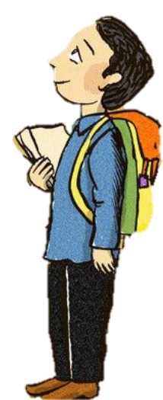
c. Ngôn ngữ kể chuyện
Đan xen tự sự
Bố cục chặt chẽ, thống nhất
Mang chất thơ tinh tế, nhẹ nhàng

Slide 23
III. TÌM HIỂU CHI TIẾT

Slide 24


Slide 25

1. Cảm nghĩ của nhân vật tôi trên đường đến trường
HOẠT ĐỘNG CẶP ĐÔI
Em hãy trả lời các câu hỏi sau:
Cảnh vật trong truyện được nhìn qua con mắt của ai?
Nêu một số chi tiết nổi bật trong phần (1)
Khi nhớ về những kỉ niệm cũ thì tâm trạng của nhân vật “tôi” như thế nào? Hãy tìm những từ ngữ và hình ảnh so sánh diễn tả tâm trạng, cảm xúc của nhân vật “tôi”.

Slide 26
Cảnh vật trong truyện
Nhìn qua con mắt của nhân vật “tôi” – người trong cuộc
Được nhớ lại theo trình tự thời gian
Không gian và thời gian
“Buổi mai hôm ấy, một buổi mai đầy sương thu và gió lạnh […] tự nhiên thấy lạ”
Các chi tiết nổi bật
Cảnh học sinh đến trường
“Dọc đường thấy mấy cậu nhỏ trạc bằng tuổi tôi áo quần tươm tất, nhí nhảnh gọi tên nhau hay trao sách vở cho nhau xem mà tôi thèm.
“Mấy cậu đi trước ôm sách vở nhiều lại kèm cả bút thước nữa. Nhưng mấy cậu không để lộ vẻ khó khăn gì hết.”

Slide 27
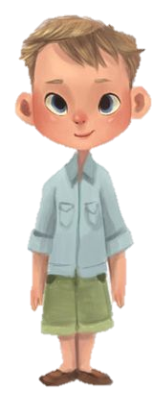
Nhớ về những kỉ niệm cũ
Náo nức, mơn man
Tưng bừng, rộn rã
Là những từ láy, diễn tả cụ thể tâm trạng khi nhớ lại cảm xúc thực của nhân vật “tôi”
Rút ngắn thời gian giữa quá khứ và hiện tại

Slide 28
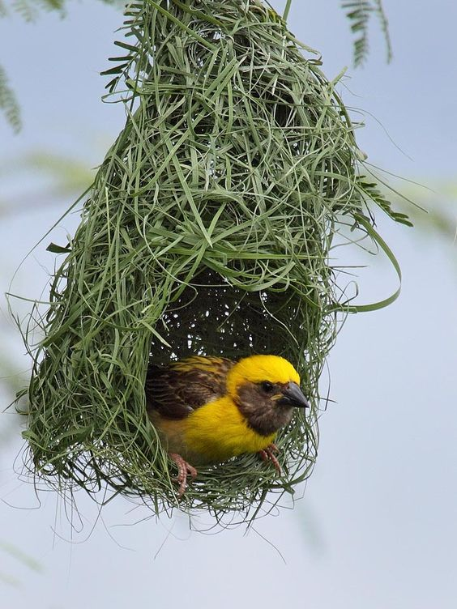
Ngày đầu tiên đến trường của cậu bé
“Họ như những con chim đứng bên bờ tổ, nhìn quãng trời rộng muốn bay nhưng còn ngập ngừng e sợ”
Cảm giác ngập ngừng, e sợ
Hồi hộp, căng thẳng
Trên đường đến trường, “tôi" có tâm trạng háo hức, hồi hộp

Slide 29

2. Cảm nghĩ của nhân vật tôi lúc ở sân trường
HOẠT ĐỘNG CẶP ĐÔI
Em hãy trả lời các câu hỏi sau:
Khi đứng ở sân trường, “tôi” cảm thấy như thế nào?
Khi nghe ông đốc gọi tên từng người vào lớp, “tôi” cảm thấy như thế nào?
Tâm trạng của nhân vật “tôi” khi sắp phải rời xa bàn tay dịu dàng của mẹ là như thế nào?

Slide 30
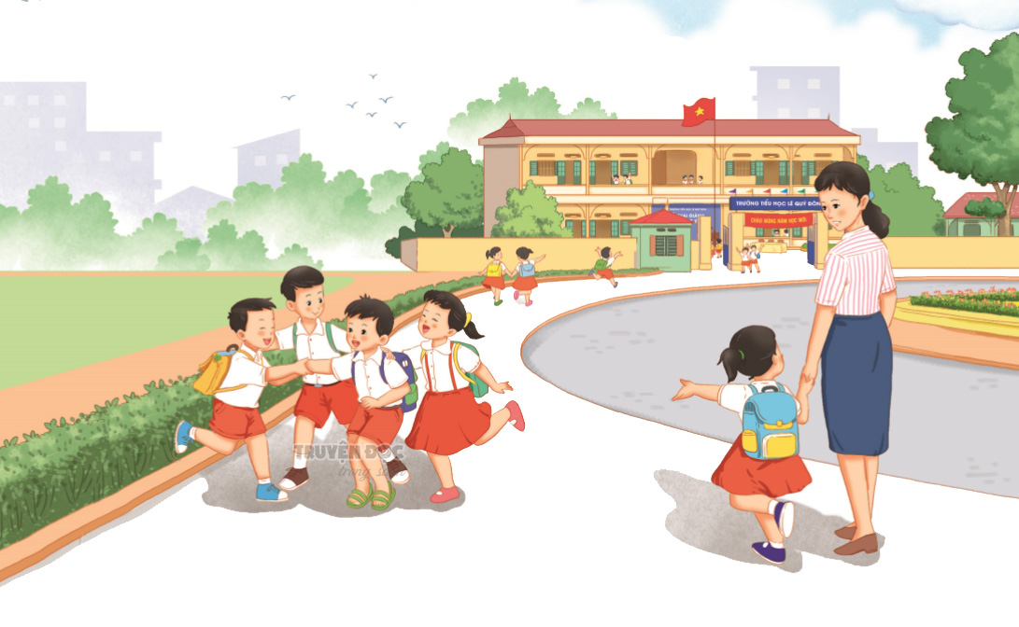
Cảm thấy ngôi trường vừa cao, vừa sạch sẽ, vừa oai nghiêm
Khi đứng ở sân trường
Không khí ngày hội tựu trường: náo nức, vui vẻ nhưng cũng rất trang trọng

Slide 31
Lo sợ vẩn vơ
Tâm trạng lúng túng, rụt rè, lo lắng, sợ hãi.
Nghe tiếng trống trường: chơ vơ, vụng về
Tâm trạng của “tôi”
Nghe thấy ông đốc gọi tên: Hồi hộp lúng túng, e sợ, căng thẳng
Thể hiện cảm xúc hồn nhiên, trong sáng của tuổi thơ.
Khi sắp rời bàn tay mẹ: cảm thấy sợ, dúi đầu vào lòng mẹ nức nở khóc

Slide 32

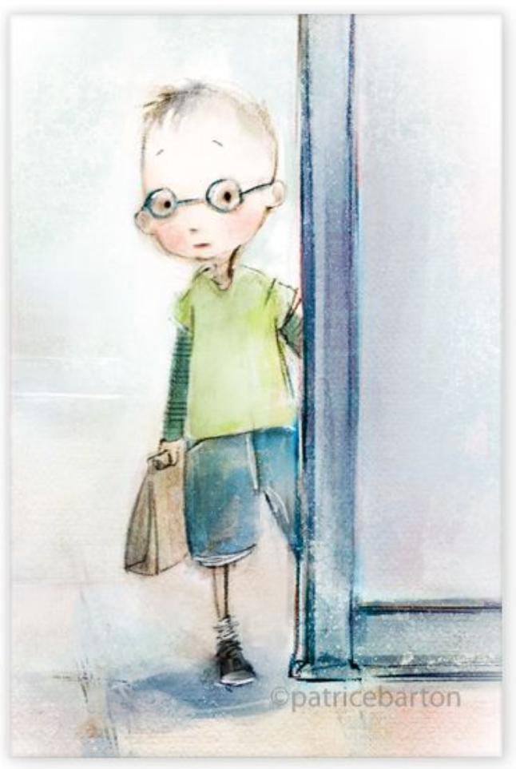
3. Cảm nghĩ của nhân vật tôi trong lớp học
HOẠT ĐỘNG NHÓM
Em hãy trả lời các câu hỏi sau:
Tìm những chi tiết thể hiện tâm trạng của “tôi” khi vào lớp học.
Từ những chi tiết vừa tìm được ở trên, hãy cho biết nhân vật “tôi” đã có những tình cảm gì với lớp học của mình ngay trong buổi đầu tiên?

Slide 33
Trong lớp học, cảm thấy vừa xa lạ, vừa gần gũi
Trông hình gì treo trên tường tôi cũng thấy lạ và hay hay
Tôi nhìn bàn ghế chỗ tôi ngồi rất cẩn thận rồi tự nhiên nhận là của riêng mình
Tôi nhìn người bạn tí hon ngồi bên tôi, một người bạn tôi chưa hề quen biết, nhưng lòng tôi vẫn không cảm thấy sự xa lạ một chút nào
Ý thức những thứ đó sẽ gắn bó với mình lâu dài
“Tôi” giàu cảm xúc với trường lớp, với người thân
Có những dấu hiệu trưởng thành trong nhận thức và tình cảm

Slide 34
IV. TỔNG KẾT

Slide 35


Trình bày nhận xét của em về nội dung, nghệ thuật và đặc sắc thể loại của văn bản Tôi đi học.
HOẠT ĐỘNG NHÓM

Slide 36
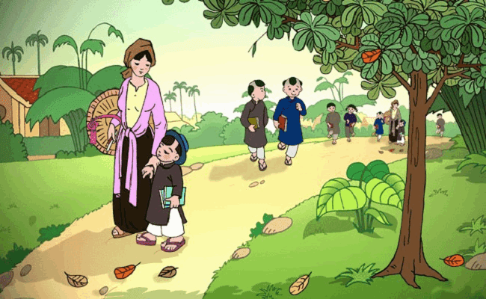
1. Nội dung
Truyện kể lại kỷ niệm trong sáng của tuổi học trò trong ngày tựu trường đầu tiên hết sức chân thực, tinh tế qua dòng hồi ức của nhà văn

Slide 37
2. Nghệ thuật
Bố cục theo dòng hồi tưởng, cảm nghĩ của nhân vật tôi theo trình tự thời gian buổi tựu trường.
Đan xen yếu tố tự sự, miêu tả và biểu cảm.
Nghệ thuật so sánh tạo hiệu quả diễn đạt cao, kết hợp các từ láy giàu hình ảnh và sinh động.
Ngôn ngữ hình ảnh trong sáng, giàu chất thơ, nhẹ nhàng phù hợp với nhân vật.

Slide 38

LUYỆN TẬP
Nhiệm vụ 1:
Trả lời câu hỏi trắc nghiệm

Slide 40



Câu hỏi 1: Văn bản “Tôi đi học” thuộc thể loại nào?
A. Thơ trữ tình
C. Truyện ngắn
B. Hồi kí
D. Phóng sự

Slide 41
Câu hỏi 2: Tình huống truyện trong văn bản “Tôi đi học” là:
A. Ngày đầu tiên đi học của cậu bé
C. Mẹ cậu bé âu yếm dẫn cậu tới trường
B. Cậu bé khóc khi vào lớp
D. Thầy giáo chào đón các học sinh mới tới lớp

Slide 42
Câu hỏi 3: Truyện được kể theo diễn biến trình tự nào?
A. Từ quá khứ đến hiện tại
C. Quá khứ và hiện tại song song
B. Từ hiện tại nhớ đến quá khứ
D. Không theo trình tự nào cả

Slide 43
Câu hỏi 4: Nhân vật chính trong văn bản “Tôi đi học” là ai?
A. Người mẹ
C. Ông đốc
B. Người thầy giáo
D. Nhân vật “tôi”

Slide 44
Câu hỏi 5: Nhân vật chính trong văn bản “Tôi đi học” được miêu tả chủ yếu ở phương diện nào?
A. Ngoại hình
C. Tâm trạng
B. Tính cách
D. Hành động

Slide 45
Câu hỏi 6: Câu văn “Tôi bặm tay ghì thật chặt, nhưng một quyển vở cũng xệch ra và chênh đầu chúi xuống đất” trong văn bản “Tôi đi học” của Thanh Tịnh cho ta hiểu điều gì?
A. Cậu bé chưa quen với việc cầm vở
C. Cậu bé quá hồi hộp
B. Cậu bé chưa tập trung vào việc
D. Cậu bé thấy không đủ sức giữ vở

Slide 46
Câu hỏi 7: Văn bản “Tôi đi học” có chủ đề gì?
A. Kỷ niệm sâu sắc về tuổi học trò của tác giả
C. Dòng cảm nghĩ thiết tha sâu lắng của tác giả khi nhớ lại ngày đầu tiên đi học
B. Ý nghĩa và vai trò của nhà trường đối với cuộc đời mỗi con người
D. Tâm trạng hồi hộp của nhân vật trong buổi tựu trường đầu tiên

Slide 47
Câu hỏi 8: Nhận xét nào không đúng về thái độ, cử chỉ của những người lớn đối với các em bé lần đầu đi học?
A. Ông đốc là một người lãnh đạo nhà trường rất hiền từ, nhân ái với học sinh
C. Cha mẹ đều chuẩn bị chu đáo cho con em mình trong buổi đầu tựu trường
B. Thầy giáo trẻ niềm nở, tươi cười đón nhận học sinh lớp mới
D. Thầy giáo nghiêm khắc nhắc nhở, đón nhận học sinh lớp mới

Slide 48
Câu hỏi 9: Trong tác phẩm “Tôi đi học” của Thanh Tịnh, câu văn nào sau đây không nói lên tâm trạng hồi hộp, cảm giác bỡ ngỡ của nhân vật "tôi" trong buổi tựu trường đầu tiên?
A. Lần ấy trường đối với tôi là một nơi xa lạ
C. Trong lúc ông ta đọc tên từng người, tôi cảm thấy như quả tim tôi ngừng đập
B. Cũng như tôi, mấy bạn học trò bỡ ngỡ đứng nép bên người thân, chỉ dám đi từng bước nhẹ
D. Con đường này tôi đã quen đi lại lắm lần, nhưng lần này tự nhiên thấy lạ

Slide 49
Câu hỏi 10: Hình ảnh “bàn tay” trong hai câu văn: “Tôi cảm thấy sau lưng tôi có một bàn tay dịu dàng đẩy tôi tới trước… Một bàn tay quan nhẹ vuốt mái tóc tôi” nhằm diễn tả ý gì?
A. Sự âu yếm của mẹ hiền
C. Sự săn sóc của mẹ hiền
B. Tấm lòng mẹ hiền bao la săn sóc, âu yếm, chở che, nâng đỡ và thương yêu đối với con thơ
D. Tình thương con bao la của mẹ hiền

Slide 50
Câu hỏi 11: Câu văn nào không sử dụng biện pháp so sánh để nói lên tâm trạng của nhân vật “tôi”?
A. Tôi quên thế nào được những cảm giác trong sáng ấy nảy nở trong lòng tôi như mấy cành hoa tươi mỉm cười giữa bầu trời quang đãng
B. Trong lúc ông ta đọc tên từng người, tôi cảm thấy như quả tim tôi ngừng đập
C. Ý nghĩ ấy thoáng qua trong trí tôi nhẹ nhàng như một làn mây lướt ngang trên ngọn núi
D. Họ như con chim con đứng bên bờ tổ, nhìn quãng trời rộng muốn bay, nhưng còn ngập ngừng e sợ

Slide 52
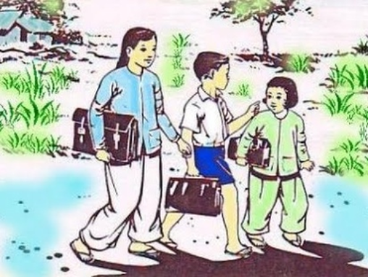

LUYỆN TẬP
Nhiệm vụ 2
“Truyện ngắn “Tôi đi học” là một truyện ngắn giàu chất trữ tình”
Theo em, điều gì tạo nên đặc điểm ấy (về nội dung, hình thức, ngôn ngữ)?

Slide 53
Gợi ý trả lời
Chất trữ tình
Nội dung
Hình thức
Miêu tả cảm xúc
Diễn biến tâm trạng
Cốt truyện
Ngôn ngữ
Hình ảnh
Biện pháp tu từ
Vui mừng, phấn chấn, ngỡ ngàng, lo sợ… của nhân vật “tôi” trong buổi đầu tiên đến trường

Slide 54


VẬN DỤNG
Em hãy trả lời câu hỏi sau:
Văn bản “Tôi đi học” đã nói hộ được những suy nghĩ và tình cảm gì của rất nhiều người đọc? Điều đó còn có ý nghĩa với cuộc sống hôm nay như thế nào? Hãy trình bày suy nghĩ của em dưới dạng một bài văn.

Slide 55
HƯỚNG DẪN VỀ NHÀ
Ôn tập Văn bản
Tôi đi học – Thanh Tịnh
Soạn Văn bản
Gió lạnh đầu mùa – Thạch Lam

Slide 56
CẢM ƠN CÁC BẠN ĐÃ CHÚ Ý LẮNG NGHE, HẸN GẶP LẠI!

